Slide 1
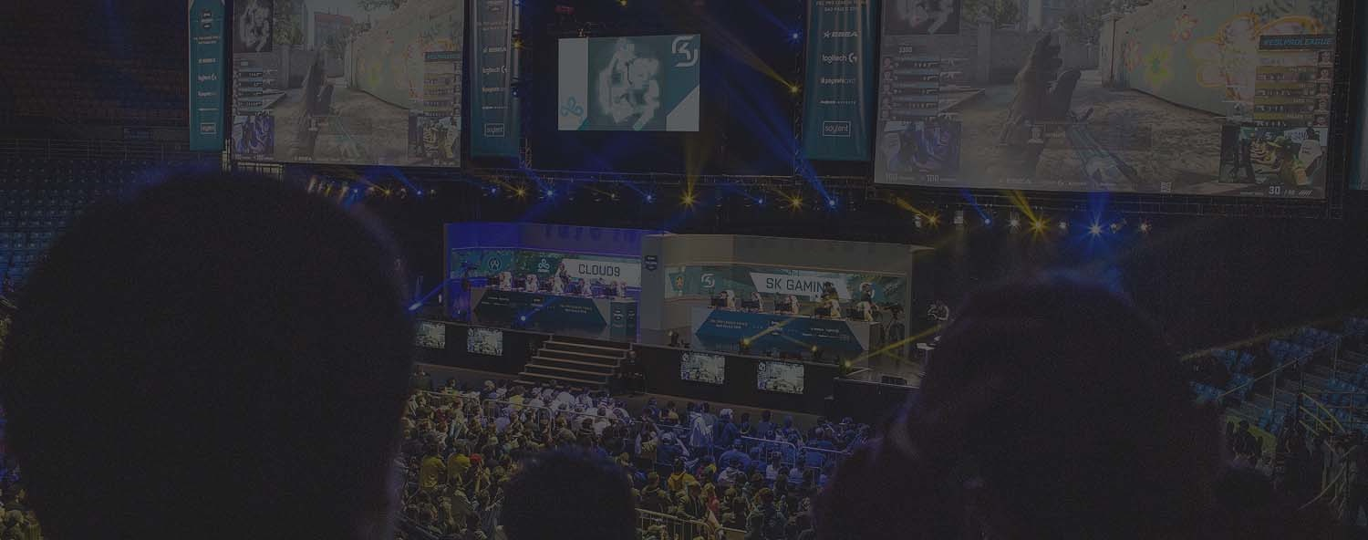

STREAM
CHAMPION
EQUIPE CARBONTOWER

Slide 2
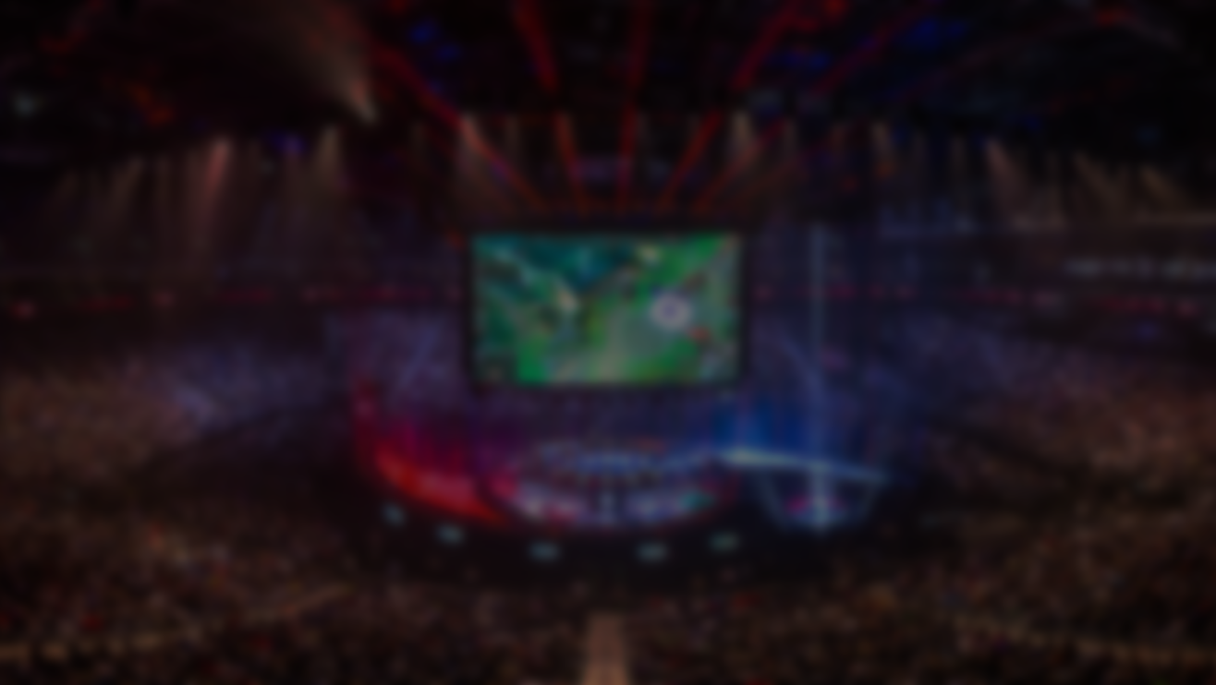

STREAM
CHAMPION

Slide 3
MERCADO – DADOS

Slide 4
MERCADO – PROBLEMAS
PESQUISAR CAMP Q DEU BO

Slide 5
MERCADO – SOLUÇÃO

Slide 6
STREAM
CHAMPION

Slide 7
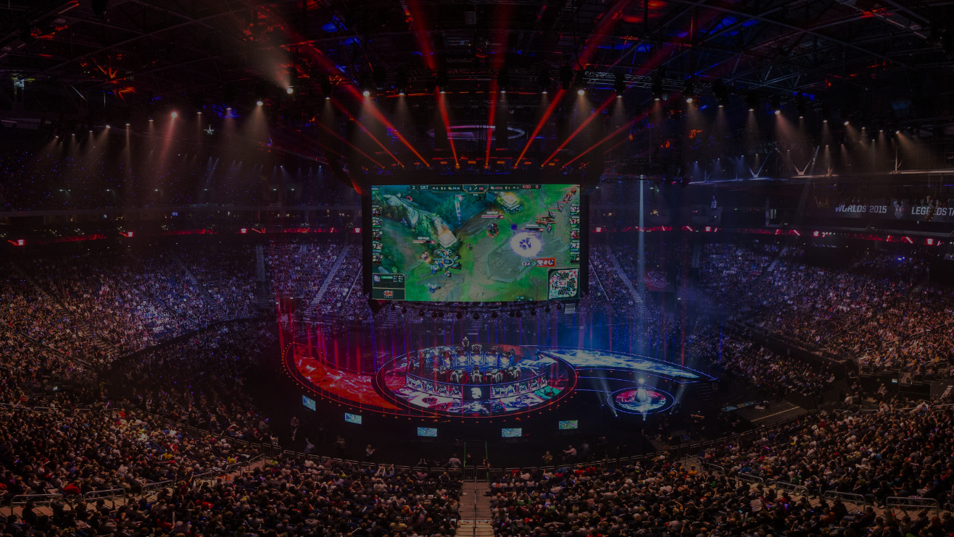

MONITORAMENTO DE TRANSMISSÕES
MONITORAMENTO DE CAMPEONATOS
STREAM
CHAMPION
POR

Slide 8
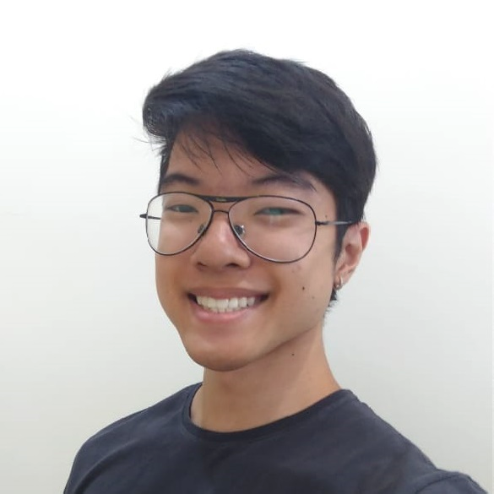
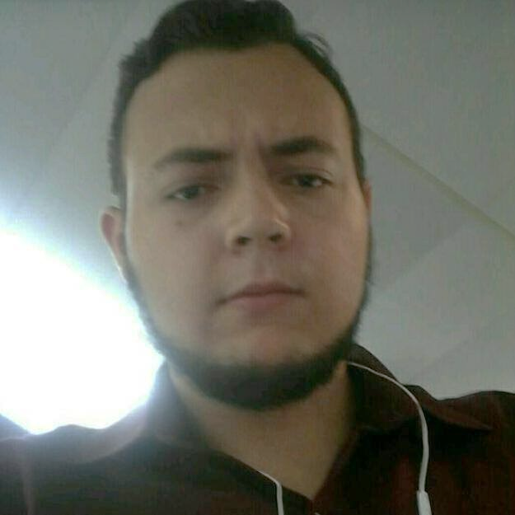
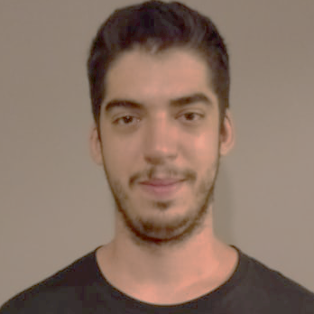
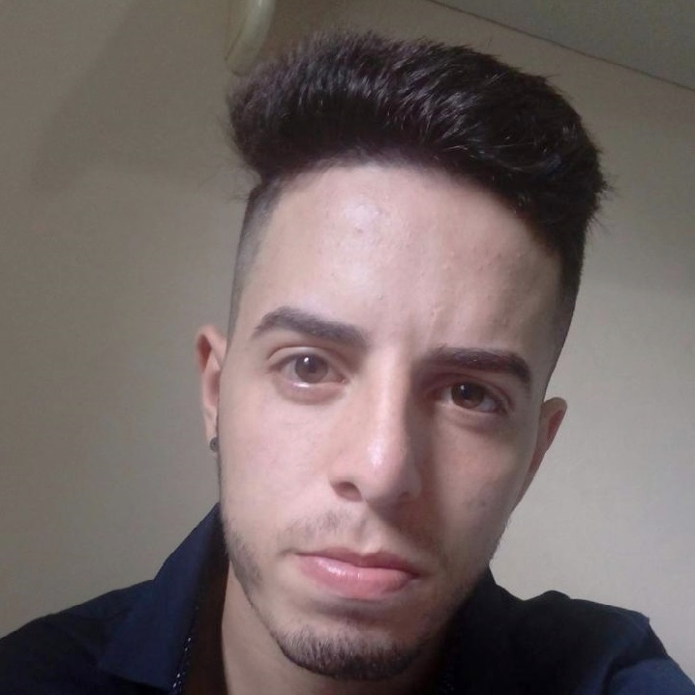
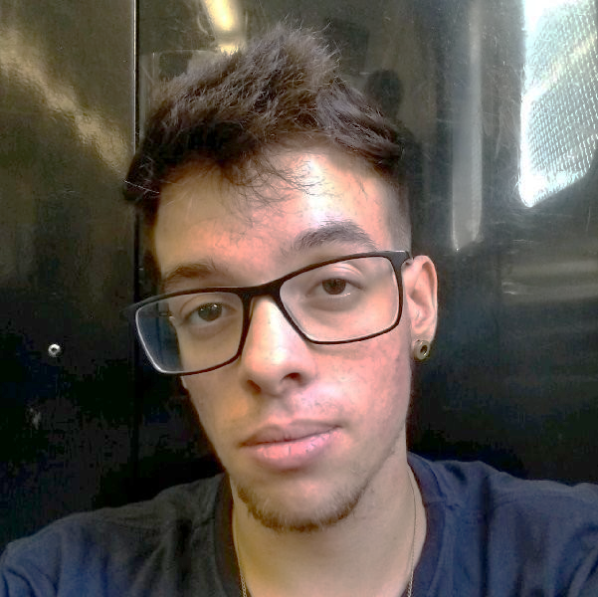

Slide 9

















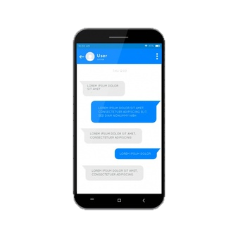


DIAGRAMA DA SOLUÇÃO
CLOUD PLATFORM
CLOUD PLATFORM
BANCO DE DADOS
BACK END
Microsoft
KOTLIN
EXPOSED LIB
SQL Server
APLICAÇÃO DESKTOP
HTTP
FRONT END
JOGADORES
JAVALIN, KOIN
HTTP
HTTP
HTTP
HTTP
APIs DE SERVIÇOS DE STREAM
APLICAÇÃO WEB
EMPRESA
ADMIN

Slide 10
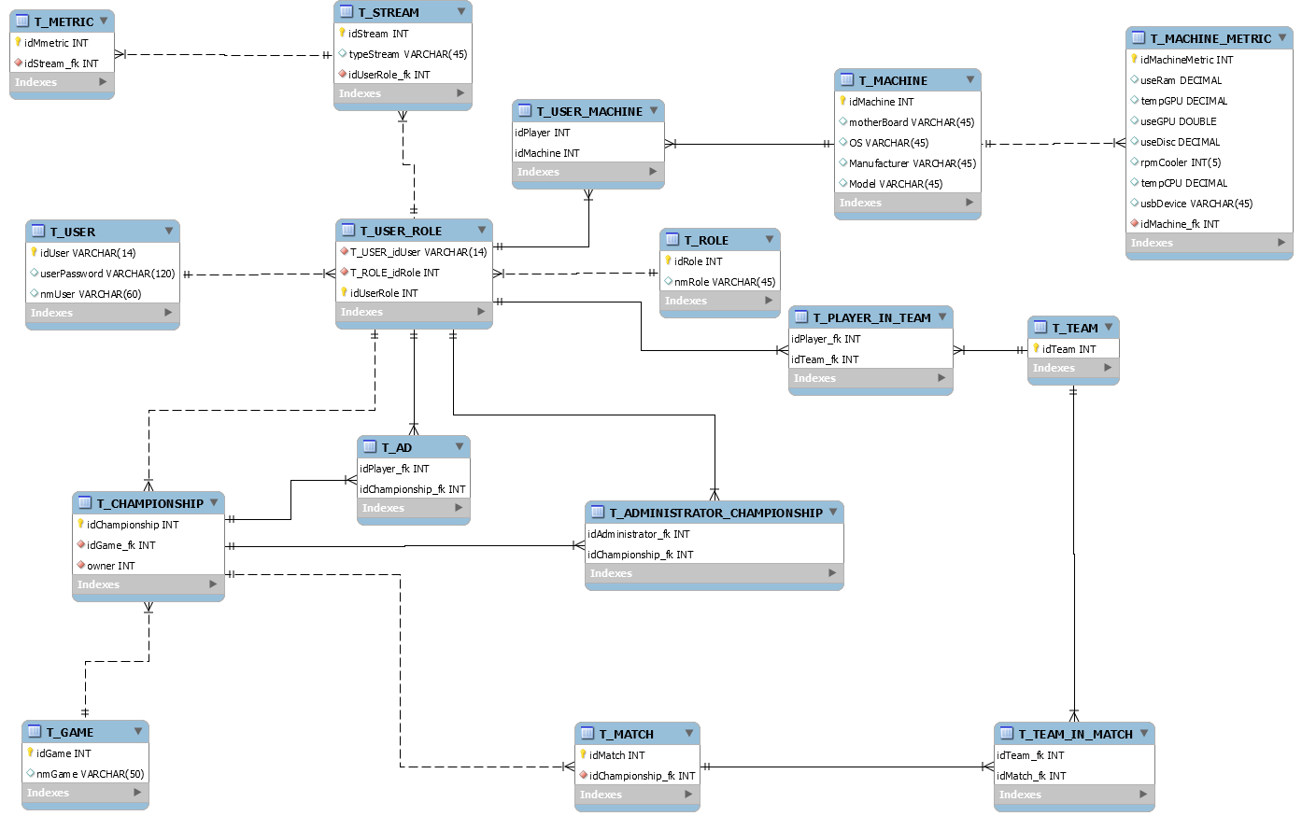
DIAGRAMA DO BANCO DE DADOS

Slide 11
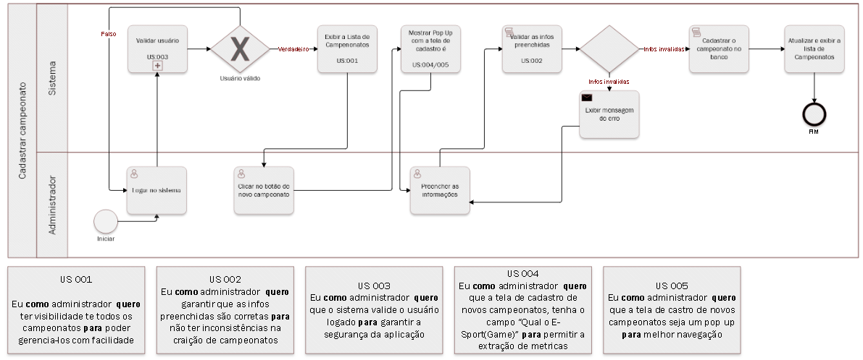
PROCESSOS - BPMN

Slide 12
PLANO DE RESPOSTAS E LIÇÕES APRENDIDAS
PERDA DE UM MEMBRO DO GRUPO
MEMBROS POUCO PARTICIPATIVOS E DESALINHADOS
TODOS ESTAREM ALINHADOS COM O PROJETO
TRANPARÊNICA NA COMUNICAÇÃO E NIVELAMENTO DO CONHECIMENTO
TRANPARÊNICA NA COMUNICAÇÃO
MEMBROS SOBRECARREGADOS E DESORGANIZAÇÃO
ATRASOS E AUSÊNCIAS
DIVISÃO CLARA DAS TAREFAS
MICROSOFT PLANNER POPULADO E ATUALIZADO
PONTUALIDADE NAS REUNIÕES
CRONOGRAMA DE REUNIÕES

Slide 13
PLANO DE RESPOSTAS E LIÇÕES APRENDIDAS – 1º SPRINT
LOUCO
TRISTE
CONTENTE
CAPRICHAR MAIS NAS ENTREGAS
TEMPO OCIOSO
DISTRIBUIÇÃO DAS TAREFAS
ESTUDAR OUTROS ASSUNTOS
MANTER
PONTUALIDADE NAS ENTREGAS
MANTER
PRO-ATIVIDADE DOS INTEGRANTES
MANTER

Slide 14
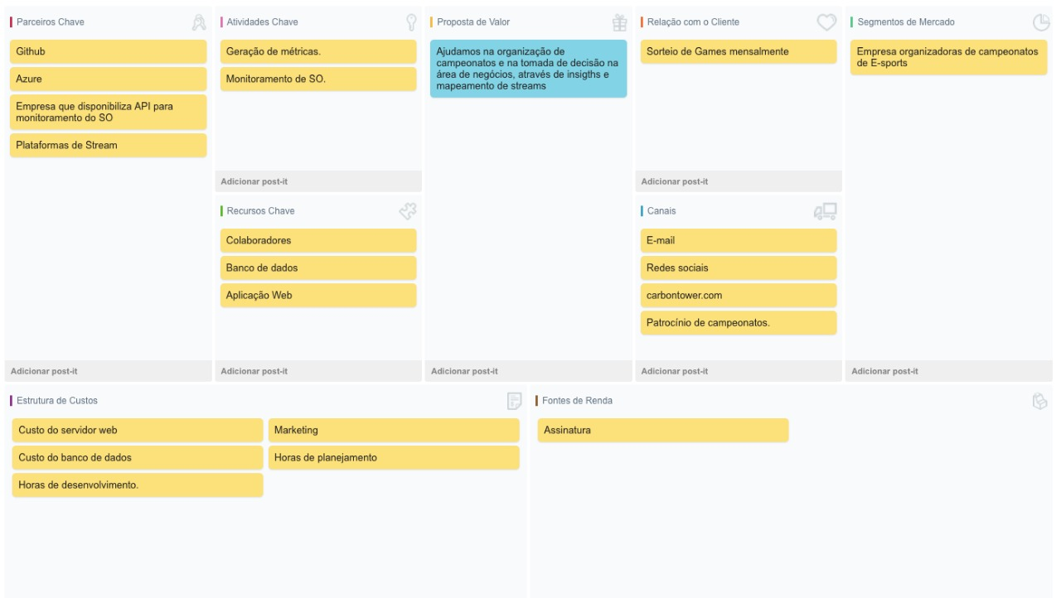
CANVAS

Slide 15
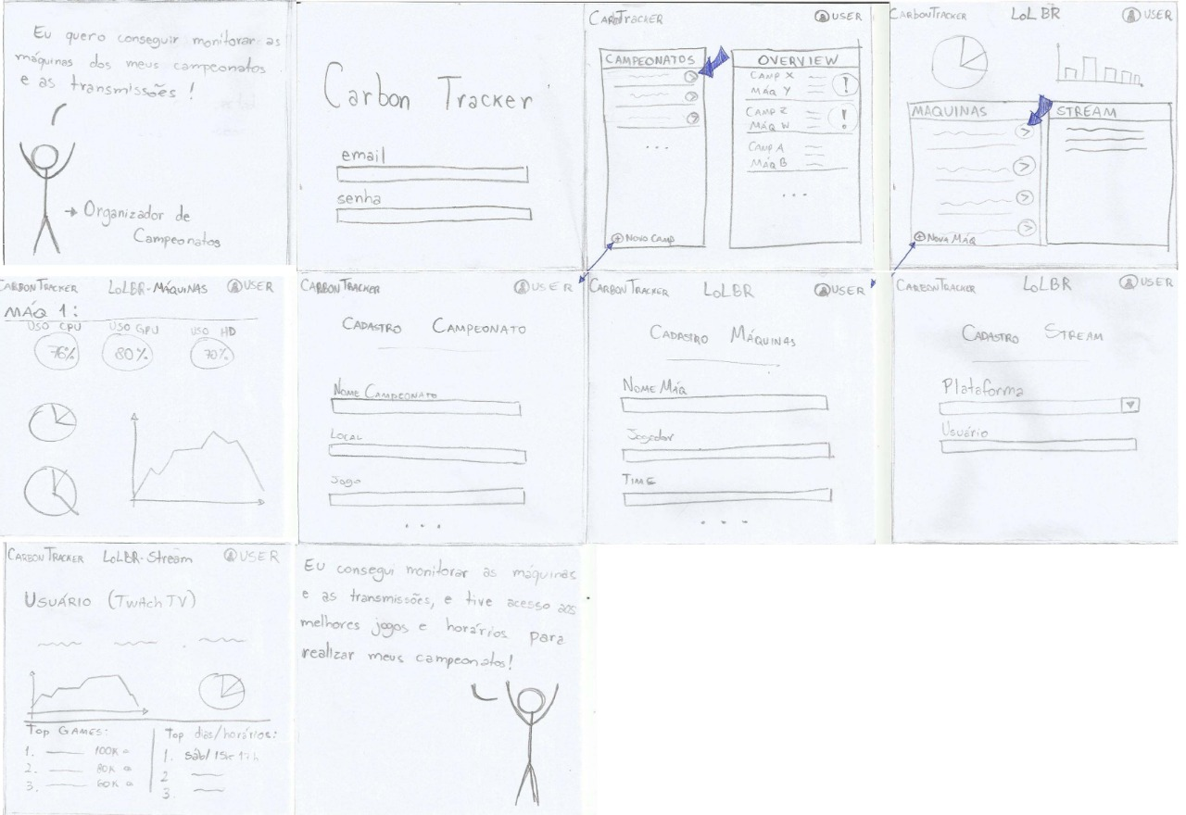
STORYBOARD

Slide 16
USER STORIES
Como um organizador de campeonatos de E-Sports eu gostaria de monitorar as maquinas(jogadores) para garantir que as partidas ocorram sem problemas
Como um organizador de campeonatos de E-Sports eu gostaria de ter dados das diferentes plataformas de stream para avaliar qual a mais rentável
Como um organizador de campeonatos de E-Sports eu gostaria de monitorar vários eventos ao mesmo tempo para ter visibilidade de tudo que está acontecendo na empresa
Como um usuário eu gostaria de conseguir acessar a ferramenta de qualquer dispositivo para acompanhar os eventos de qualquer lugar
Como um organizador de campeonatos de E-Sports eu gostaria de ter dados de stream para mensurar momentos de maior audiência
Como um usuário eu gostaria de ter as informações consolidadas através da interface para facilitar o entendimento e os insights
Como um organizador de campeonatos de E-Sports eu gostaria de de criar partidas para poder monitorar cada time e garantir uma partida justa

Slide 17
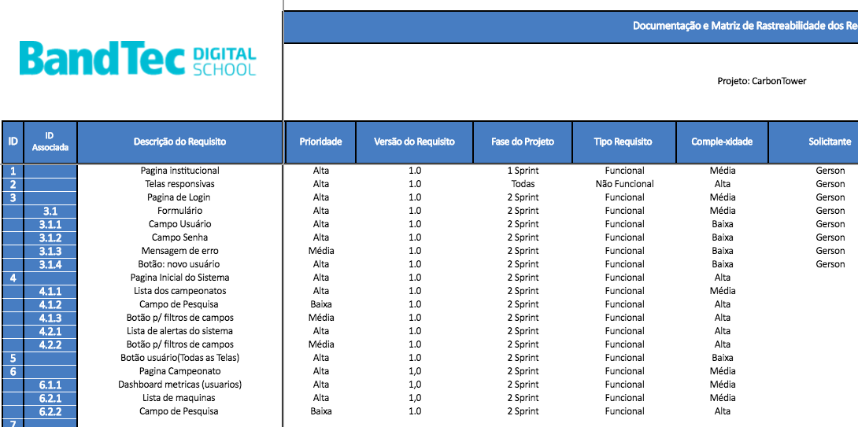
REQUISITOS
https://bandteccom.sharepoint.com/:x:/s/carbontower/ER96zOcrhMxFrTBpJYwiFCEBmCQ6nm8hT6llgA09021ajA?e=jj6mDB

Slide 18
CARBONTOWER
ARIEL MAGALHÃES LIRA RA 01182003
GUSTAVO HERRERO CANO RA 01182100
IGOR INÁCIO MARTINS RA 01182022
LUCAS YUDI GANEKO RA 01182044
VINICIUS LUCENA VIANA RA 01182077

